Slide 1
LinkedBrokers

Slide 2
Welcome to LinkedBrokers
LinkedBrokers is………………………… ..…………………………………………. ………………………………………………………………………………………………….
Accept Terms
Terms
Continue

Slide 3
Welcome to LinkedBrokers
Chose location
New Cairo
New Capital
Cairo
Giza
6 October
Zayed
Continue
المكان ال هيختاره هيحدد ايه اليظهرله فى الابلكيشن (ممكن يغيره بعد كدة)

Slide 4
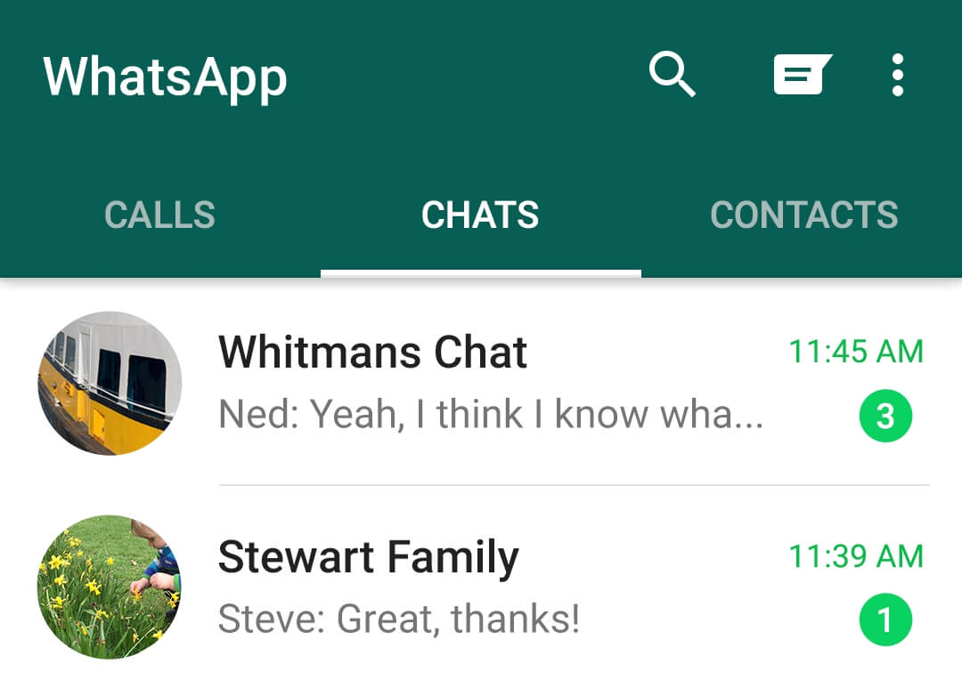
LinkedBrokers
Log in
ممكن يغير المكان من هنا
For sale
Requests
My list
Brokers
الاقسام الرئيسية بالابلكيشن

Slide 5
For sale

Slide 6
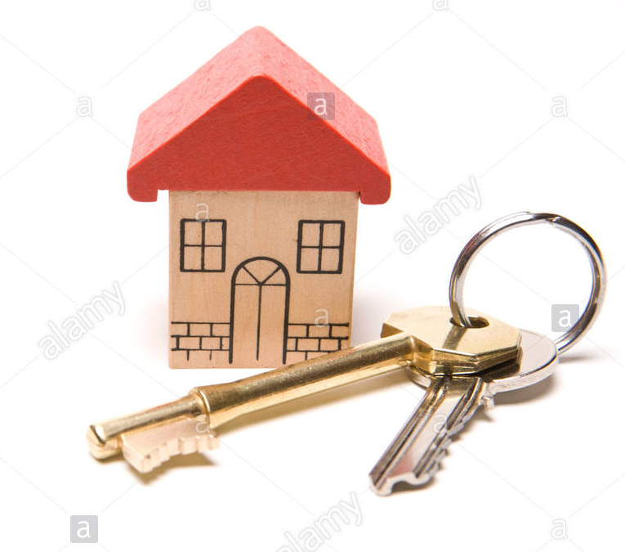
LinkedBrokers
Log in
For sale
Requests
My list
Brokers
Companies
Brokers
Owners
??????
معمار مكة
New Vision
Benian

Slide 7
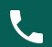
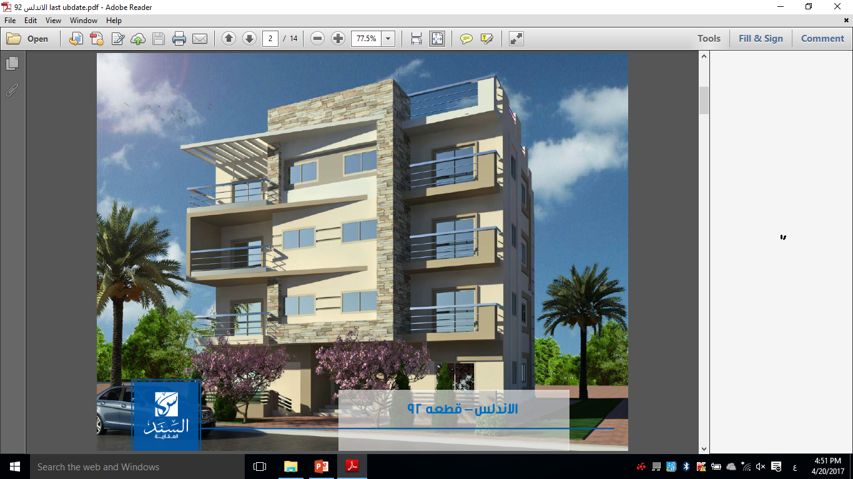
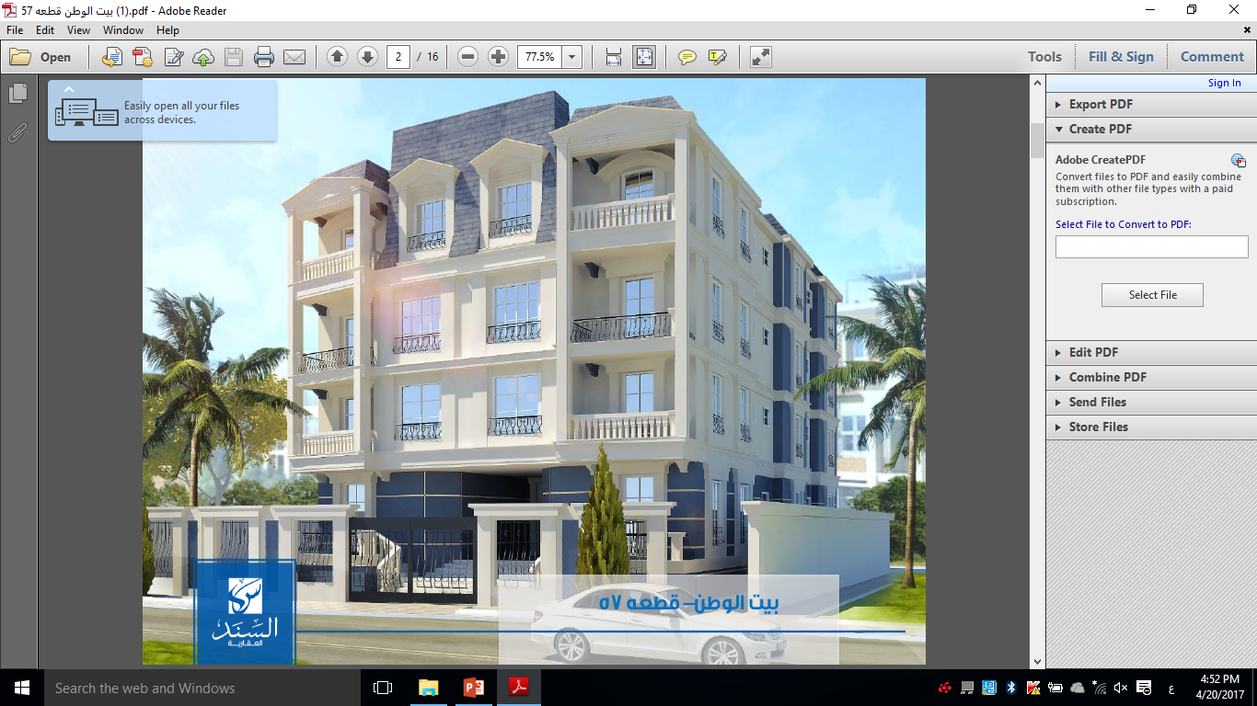
لو فتحنا شركة
BrokerApp
معمار مكة
هنا بيظهر الرقم
فيه رقم للزوار
فيه رقم للبروكرز
profile
Current Projects
تعريف عن الشركة
بيت الوطن 4
الحى الثانى التجمع

Slide 8
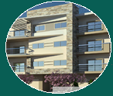

BrokerApp
لو فتحنا مشروع
الحى الثانى التجمع
معمار مكة
Apartment 200m 2nd floor
1.720.000 over 4 years
Apartment 200m 3rd floor
1.720.000 over 4 years
هنا وصف المشروع
Apartment 200m 1st floor
1.720.000 over 4 years

Slide 9
Apartment
BrokerApp
لما نفتح شقة من المعروض
From Company: معمار مكة
Commission 1.5%
التليفون بيختلف من بروكر لزائر
الجزء ده بيظهر بس لو عامل Sign in يعنى بروكر مش زائر
Available
Apartment 200m
2nd floor
1.720.000 over 4 years
Details
وهنا يظهر التوافقات من طلباتى مع الشقة دى
لو انا عامل Sign in

Slide 10

LinkedBrokers
Log in
For sale
Requests
My list
Brokers
Companies
Brokers
Owners
Apartment 220m
هنا بيظهر الشقق ال البروكرز بيعرضوها بالأحدث
والشقق المعروضة من الملاك فى قسم ال
Owners
1.500.000
Apartment 180m
1.200.000
Apartment 120m
800.000

Slide 11
For sale
Last updated: 3 days ago
From broker Islam Nasr
Commission 0.5%
Details
Matched with 3 items you have
?
Villa 620 m
القرنفل
Semi-finished
Last updated: 3 days ago
عمولة 35.000

Slide 12
Requests

Slide 13
Requests
LinkedBrokers
دى طلبات غيرى المنزلنها
For sale
Requests
My list
Brokers
تظهر بالترتيب من الاحدث
?
Villa 600 m
التجمع
Super lux
Last updated: 3 days ago
11.600.000
?
Apartment 200 m
البنفسج 3
Teams
Semi-finished
Last updated: 3 days ago
المستخدم يعمل بحث ولما يلاقى نتائج يعمل حفظ للبحث
2.200.000
?
Duplex 350 m
ماونتن فيو
Semi-finished
Last updated: 3 days ago
3.500.000
?
Roof 200 m
East town newca..
Super lux
Last updated: 3 days ago
975.000
+

Slide 14
Request
لما افتح طلب حد طالبه
Last updated: 3 days ago
From Broker Mohamed Ayman
لو ضغطت على اسمه هيفتح البروفايل بتاعه
Commission: (not specified – No – 10.000 LE)
Details
50 likes 117 comments
For premium users:
يظهر هنا المتوافق مع الطلب ده من المعروض عندى او من حاجة انا بسوقها

Slide 15
Profile Picture
عند فتح البروفايل لشخص
Ranked by 217 persons
Give him a rank
Mohammed Ayman
Joined April 2017
Work place
Contact information
Email a.safwat.a@aucegypt.edu
01067848096
Listing
His list of units and requests

Slide 16
My list

Slide 17
My List
LinkedBrokers
2
2
For sale
Requests
My list
Brokers
For sale
Requests
My Company
Viewings
Clients
My teams
Apartment 180m
1.200.000
Tgamo3 → Banafseg
For sale: الحاجات المعايا عارضها للبيع
وكل حاجة فيهم لما اضيفها :
Share with:
All brokers
Verified Brokers
Groups
Group1
Group2
Group3
Only me
Last updated: 3 days ago
+

Slide 18
For sale
Delete/Edit/Refresh/Show to clients
Last updated: 3 days ago
Share with Only me
Commission Not specified
لو فتحت شقة من ال انا عارضهم
Show to clients (off)
Owner’s details
Pictures
Unit details
لو عندى طلبات متوافقة معاها تظهر هنا
Notes:
كل البروكرز والمكاتب متوصلين ببعض
ميزة المكتب:
له رئيس وبه افراد
الكل يرى ما يعرض وما يطلب من باقى الاعضاء
يمكن لكل عضو ان يكتب طلبات خارج شغل المكتب ولا تظهر لاعضاء المكتب

Slide 19
My requests
LinkedBrokers
For sale
Requests
My list
Brokers
الترتيب هنا مش بالاحدث
الترتيب هنا زى الواتساب
اليجيله Notification يطلع فوق
Notification features for premium users
المستخدم العادى لازم يفتح الطلب ويعمل تحديث
For sale
Requests
My Company
My teams
Villa 600 m
التجمع
Super lux
Last updated: 3 days ago
Teams
Apartment 200 m
البنفسج 3
Semi-finished
Last updated: 3 days ago
?
Duplex 350 m
ماونتن فيو
Semi-finished
Last updated: 3 days ago
?
Roof 200 m
East town newca..
Super lux
Last updated: 3 days ago

Slide 20
Request
LinkedBrokers
Last updated: 3 days ago
Share with Friends
For sale
Requests
My list
Brokers
No commission tab here in requests (x)
Show details
Refresh (Update)
For sale
Requests
My Company
My teams
Brokers
Owners
Companies
Villa 600 m
التجمع
Super lux
Show the request details and client details
(name, number and notes)
Last updated: 3 days ago
Teams
Apartment 200 m
البنفسج 3
Semi-finished
Last updated: 3 days ago
?
Duplex 350 m
ماونتن فيو
Semi-finished
Last updated: 3 days ago
?
Roof 200 m
East town newca..
Super lux
Last updated: 3 days ago

Slide 21
My Company
LinkedBrokers
For sale
Requests
My list
Brokers
For sale
Requests
My Company
My teams
معمار مكة
Verified
+

Slide 22
BrokerApp
معمار مكة
Projects
Members
Requests
Settings
Membership
profile
Current Projects
نحدد منها الرقم اليظهر للزوار والرقم اليظهر للبروكرز
And
If I want to request for verification
الاندلس 534
بيت الوطن
كل مشروع:
Share with (only me- all – verified – groups)
Commission (1% for non verified and 2% for verified)
+

Slide 23
My Teams
LinkedBrokers
For sale
Requests
My list
Brokers
For sale
Requests
My Company
My teams
معمار مكة للتسويق العقارى
Verified
Create a new team
+

Slide 24
Brokers

Slide 25
My Company
LinkedBrokers
For sale
Requests
My list
Brokers
معمار مكةً للتسويق العقارى
المفروض دى بيظهر فيها البروكرز ومكاتب التسويق
حسب التصنيف وحاجات تانية
بس فى الاول هنسيبها لشركة واحدة بس
Verified
For brokers:
Join our team
+

Slide 26
Next versions

Slide 27
LinkedBrokers
For sale
Requests
My list
Brokers
Recommended brokers from Madinet Nasr
?
Ahmed Ibrahim
?
Ahmed Salama
Promote yourself now!
1000 LE per month

Slide 28
معمار مكة
معمار مكة
Projects
Members
Requests
Ahmed Samy
Admins
Yassir Zidan
Salma Ameer
Sub-admins
معمار مكة
Members
Salma Ameer
01165265454
When admin open this, he can see each member
And can see his related brokers
Modify
Can modify name or mobile number
Linked brokers
Brokers
Mohammed El Amin
Magdy Eissa
Moustafa Saadany

Slide 29
Companies membership
NewVision
Requests
Settings
Membership
Free
Premium
For clients
1 project
3 project
For brokers
2 projects
6 projects
........... LE monthly
Fees
Free

Slide 30
Brokers membership
Free
Premium
Added items for sale
20
60
Shown to clients
1
3
Added requests
20
60
Points
Start with 1000
Unlimited
Fees
Free
........ LE monthly

Slide 31
Home screen
LinkedBrokers
2
2
For sale
Requests
My list
Brokers
Items appear in home screen
Location
Default El Tgamo3 (in case of reset factory settings)
New Cairo
Nasr City (city)
Alex (governorate)
Type
Default all
All
Sale
Rent
Sharing
Type
Default all
All
Residential
Reset factory settings
Commercial
……………

Slide 32
Starred items
Starred Brokers
LinkedBrokers
2
2
LinkedBrokers
2
2
For sale
Requests
My list
Brokers
For sale
Requests
My list
Brokers
Starred items
Starred Persons
Starred items
Starred Persons
For sales
?
Ahmed Ibrahim
Teams
Apartment 200 m
البنفسج 3
Semi-finished
✓
Last updated: 3 days ago
?
Ahmed Salama
?
Duplex 350 m
ماونتن فيو
Semi-finished
Last updated: 3 days ago
?
Ahmed Zakaria
Requests
✓

Slide 33
My points
Notifications
Friend requests
Clients
شقق بسعر التكلفة
(CIB Bank)

Slide 34
؟
Back
4
9
معمار مكة
عن الشركة
ابحث عن عميل
مشاريع الشركة:
اضف عميل
CRM
الاندلس 534
بحث عن عقار
استلام فورى
مشاريع الشركة
عملاء
بيت الوطن
معاينات
استلام بعد 14 شهر
طلبات الشركة
فرص عمل بالشركة
مشاريع سابقة
ارسل اقتراحاتك
Members
Brokers

Slide 35
LinkedBrokers Owners
Razan Masaad
+962798639238
5%
Mohamed El-Amin
01062266434
5%
Assy
01066664820
10%
Ahmed Embaby
01007432999
……………
Mohamed B7ery
(the developed)
01007330161
5%
Ahmed Safwat
01062800820
……………
Hanan Salah
01001748634
01222827283
15%

Slide 36
LinkedBrokers Owners
Razan Masaad
+962798639238
5%
Mohamed El-Amin
01062266434
5%
Assy
01066664820
10%
Ahmed Embaby
01007432999
……………
Mohamed B7ery
(the developed)
01007330161
5%
Ahmed Safwat
01062800820
……………
Hanan Salah
01001748634
01222827283
15%

